Slide 1


Agente Fiscal
Inteligente
Automatizando a Auditoria Fiscal com IA
Apresentado por:
Carlos Victório & Henrique Martins

Slide 2

O Problema:
Auditoria Manual
01
Consumo de Tempo
Consome tempo significativo dos profissionais em atividades repetitivas e manuais.
02
Erros Humanos
Propensa a erros humanos e inconsistências em validações complexas.
03
Processamento Lento
Processamento lento de grandes volumes de documentos fiscais.
04
Complexidade Legal
Validações complexas contra legislação tributária e tabelas oficiais.

Slide 3


A Solução:
IA para Auditoria
📊
Extração de Dados
✓
Validação Abrangente
De XML (NF-e, CT-e) e PDF (NFS-e).
Contra Tabela TIPI oficial.
🔍
Auditoria Completa
💬
Conclusões em IA
CNPJ, CPF, NCM, CFOP, IPI.
Linguagem natural clara.

Slide 4

Público-Alvo e
Beneficiários
👔
🏢
Contadores
Departamentos Fiscais
Redução de tempo e custo na auditoria de clientes.
Aumento da produtividade e precisão nas validações internas.
🔎
✅
Auditores Fiscais
Profissionais de Compliance
Ferramenta de apoio para validações complexas e volumosas.
Garantia de conformidade fiscal e mitigação de riscos.

Slide 5
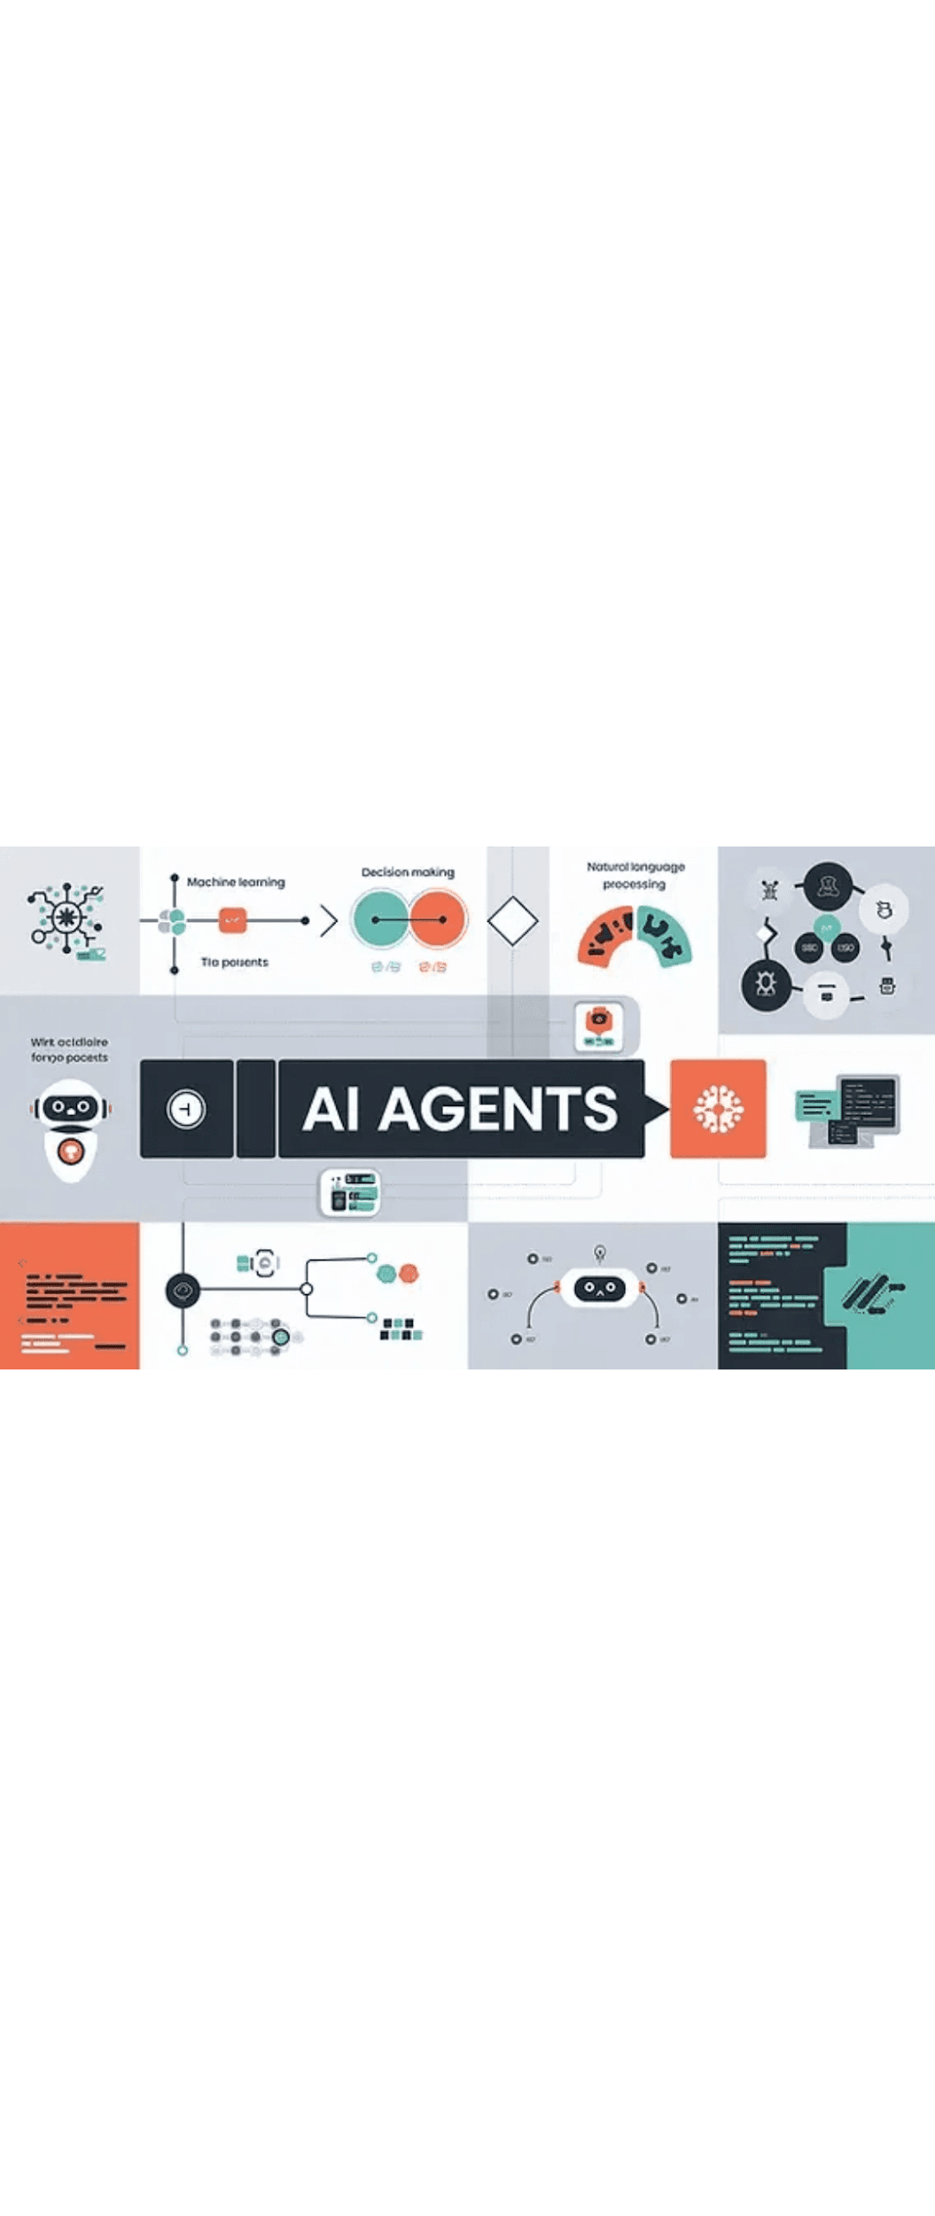
Funcionalidades-
Chave
📄
Processamento Multiformato
XML (NF-e, CT-e) e PDF (NFS-e).
🔄
Atualização Automática TIPI
Sempre com dados oficiais atualizados.
✓
Validações Abrangentes
CNPJ, CPF, NCM, CFOP, IPI.
🧠
IA Generativa
Conclusões em linguagem natural.
📊
Dashboard Interativo
Visualização e análise de histórico.

Slide 6


Validações
Implementadas
Garantia de Conformidade
✓
Dígitos Verificadores
CNPJ e CPF com validação de checksum.
✓
Códigos NCM
Contra Tabela TIPI oficial atualizada.
✓
Alíquotas IPI
Declaradas vs. oficiais com precisão.
✓
Códigos CFOP
Validação de códigos fiscais válidos.
✓
Consistência de Valores
Totais e cálculos fiscais alinhados.

Slide 7

Stack Tecnológico
e Arquitetura
Camada
Tecnologia
Diferencial Técnico
Interface
Streamlit
Interface intuitiva e rápida para usuários finais.
IA & Processamento
LangChain + GPT-4-Turbo
Extração inteligente de PDFs e geração de conclusões em linguagem natural.
Dados & Web Scraping
SQLite, Pandas, lxml, PyMuPDF
Web scraping automático da Tabela TIPI com dados sempre atualizados.
Princípio Fundamental
Regra de Ouro
Zero alucinações em dados fiscais — precisão absoluta em validações críticas.

Slide 8


Fluxo de Trabalho
em 3 Passos
01
02
03
→
→
Upload
Processamento
Resultado
Usuário carrega documento fiscal (XML ou PDF)
IA extrai, valida e audita em segundos
Conclusão detalhada + Dashboard com histórico

Slide 9
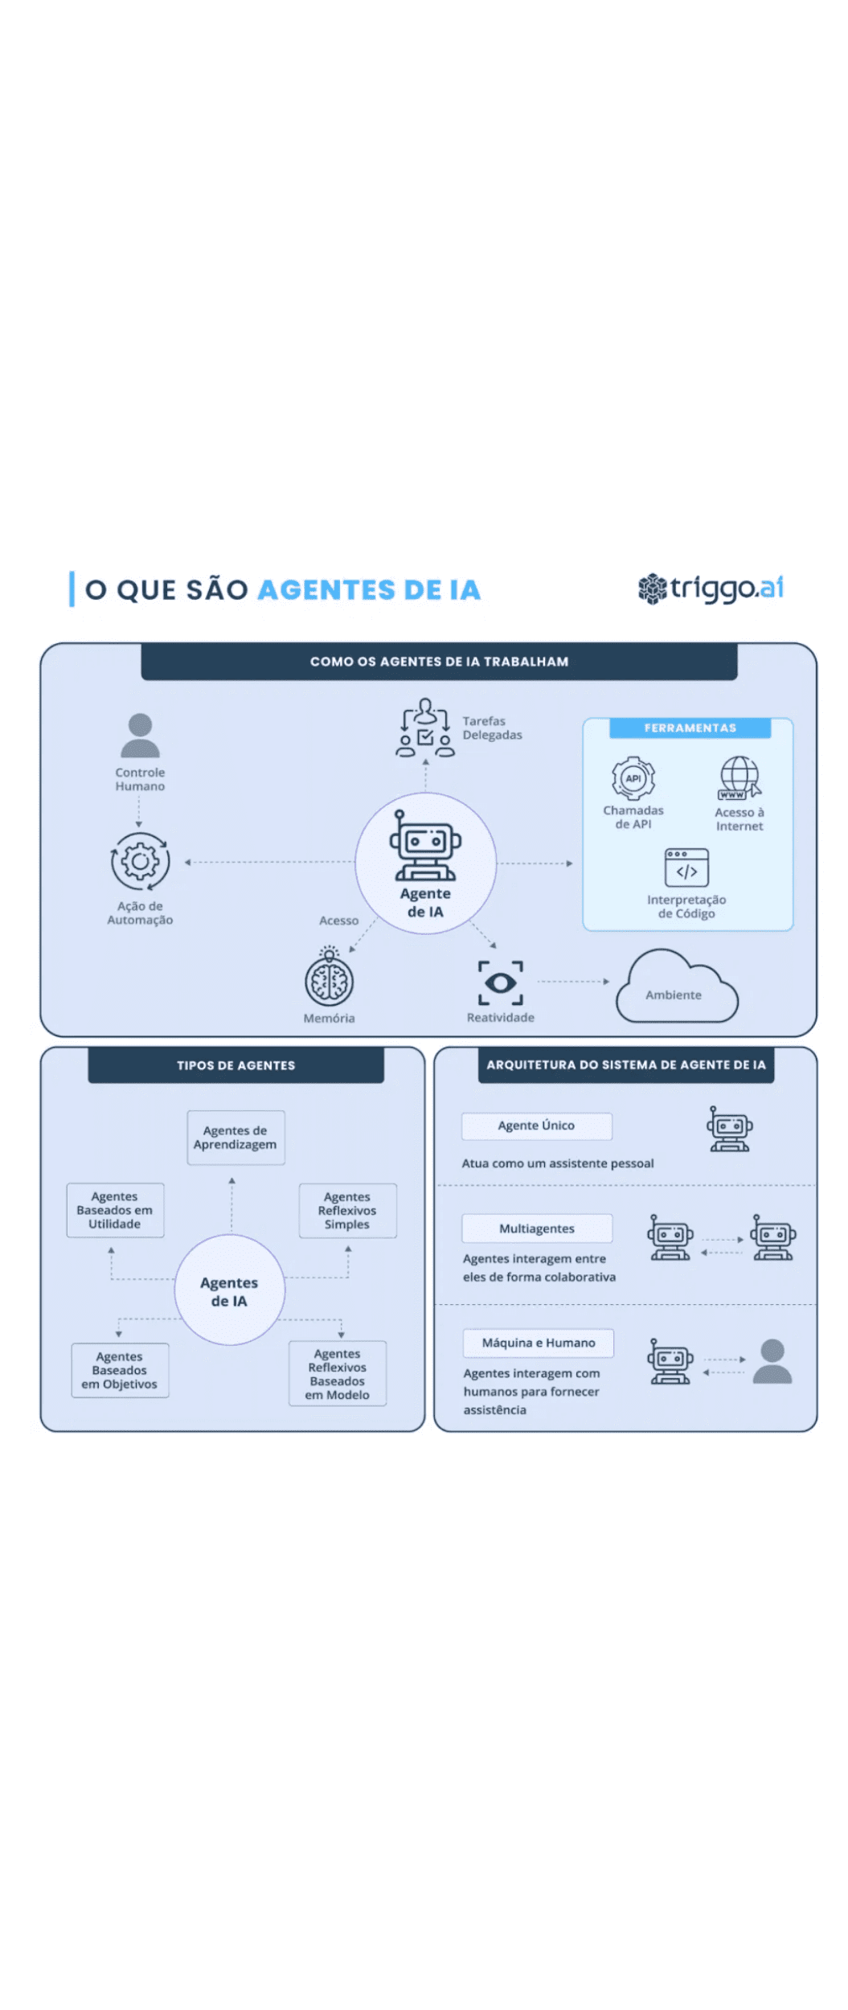
Resultados
Esperados e Impacto
80%+
Redução de Tempo
Diminuição significativa no tempo de auditoria fiscal.
99%+
Precisão nas Validações
Acurácia em detecção de inconsistências fiscais.
↑
Aumento de Produtividade
Equipe fiscal pode focar em análises estratégicas.
3M
ROI Positivo
Retorno sobre investimento em menos de 3 meses.

Slide 10
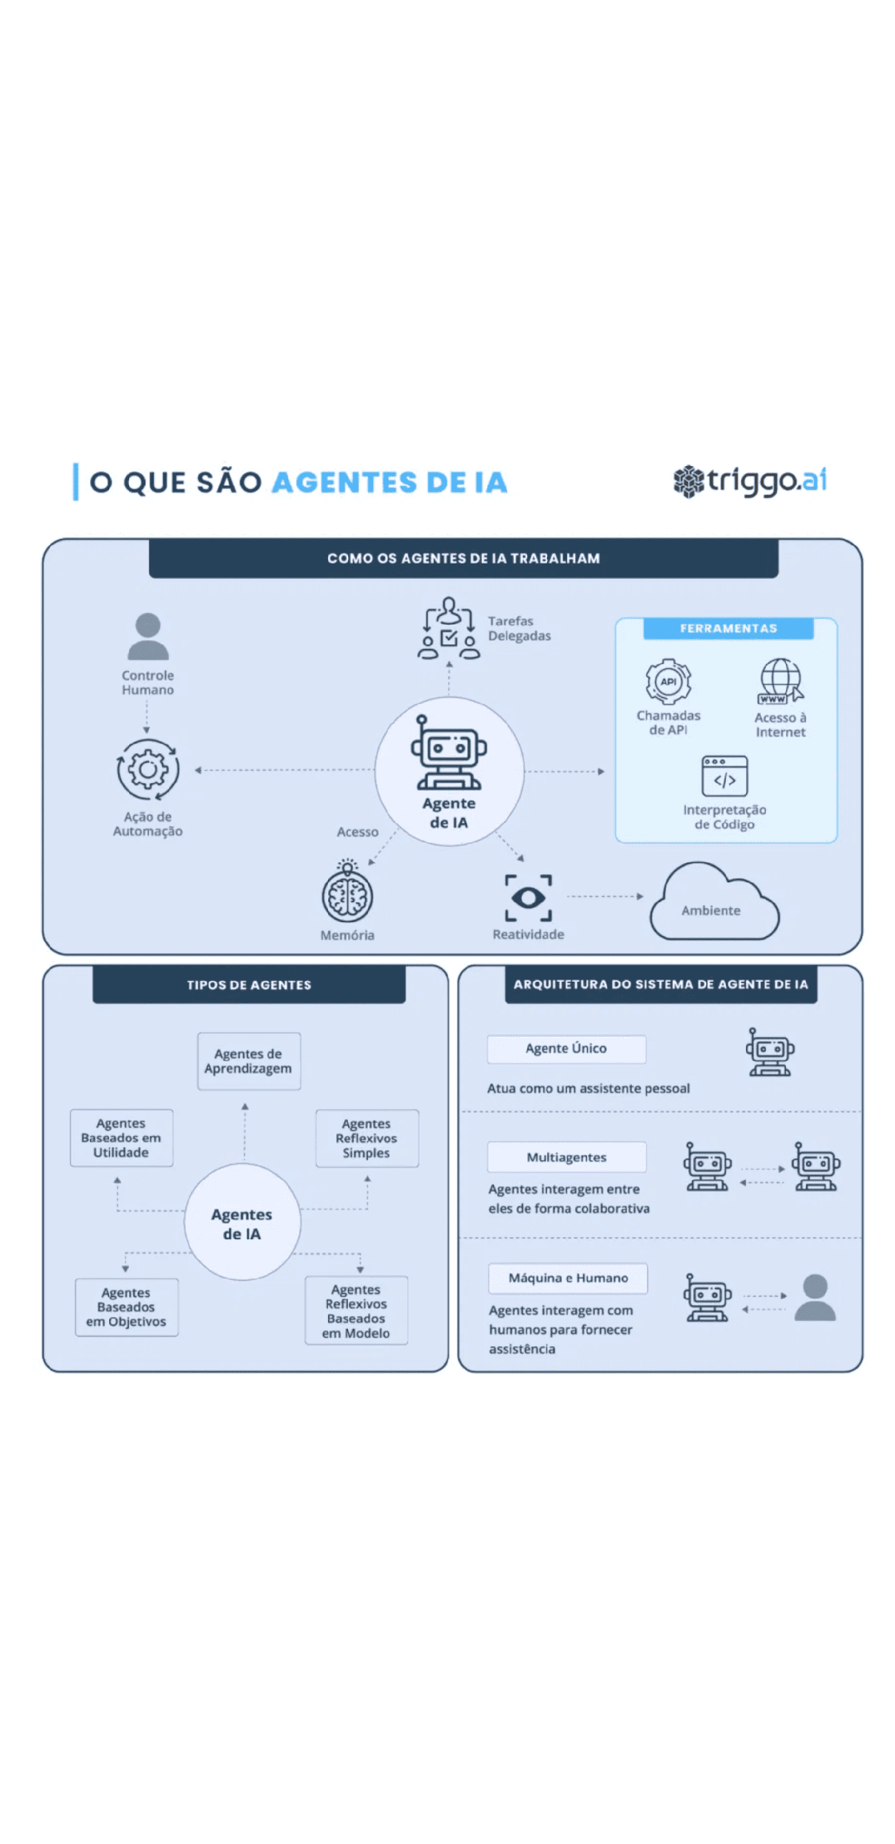
Roadmap e
Call to Action
Próximos Passos
01
Integração com ERPs
Conectar com sistemas ERP populares.
02
Suporte a Mais Documentos
Expandir para outros tipos de documentos fiscais.
03
API para Automação
Interface para integração completa e automação.
04
Machine Learning
Detecção de anomalias e padrões suspeitos.
Experimente Agora
🔗
GitHub
github.com/backhenry/Agente-Fiscal-i2a2
📧
Contato
Entre em contato para mais informações
🚀
Demo
Solicite uma demonstração personalizada

